Slide 1
YAZILIM KURULUMU VE YÖNETİMİ DERSİ(9. HAFTA)
AMAÇ
Sanal bilgisayar kavramını öğrenebilmek ve kurulumunu yapabilmek.
ARAŞTIRMA
Sanal bilgisayar kavramını inceleyiniz.

Slide 2
Sanal Bilgisayar
Sunucu sanallaştırması son yılların en popüler teknolojilerinden biridir. Bu teknolojinin popüler olmasının altında yatan en önemli nedenler; enerji ve yer tasarrufu sağlaması, kaynakları daha verimli kullanması ve yönetimi kolaylaştırması olarak sıralanabilir.

Slide 3
Bilgisayarınızdaki diskte her hangi bir partisyon oluşturmaya gerek olmadan, var olan işletim sisteminiz içerisinde her hangi bir noktaya kurulabilen ve işletim sistemlerinin davranışlarını taklit eden yazılımdır yani bilgisayarınızda çalışan başka bir bilgisayar olarak düşünebilirsiniz ama donanımı sanal olan bir bilgisayar.

Slide 4
Sanal Bilgisayar aracılığıyla Windows tabanlı bir işletim sistemine Linux, Mac gibi işletim sistemlerini kurabilirsiniz.

Slide 5
SANAL BİLGİSAYAR UYGULAMASI OLAN VMWARE PROGRAMININ KURULUMU
Sanallaştırma için kullanılabilecek başlıca ücretsiz yazılımlar;
VMware Player
VirtualBox
Microsoft Virtual PC

Slide 6
VMware, bir sanal makine yazılımı olup konuk işletim sisteminin ana makine işletim sistemi üzerinde çalışmasına izin verir. VMware ile konuk işletim sisteminin aktif hale getirdikten sonra bu konuk işletim sistemine uygulama programları yükleyebilir ve onun desteklediği servisleri verebilirsiniz.

Slide 7
Bu özelliklerin yanı sıra, yazılımda işinize yarayabilecek şu özellikler de mevcut:
Bilgisayarınızla sanal makine arasında sürükle bırak şeklinde kolayca dosya alışverişi yapabilirsiniz.
32 ve 64-bit işletim sistemleri kullanabilirsiniz.
3. parti sanal makine ve imajları çalıştırabilirsiniz.

Slide 8
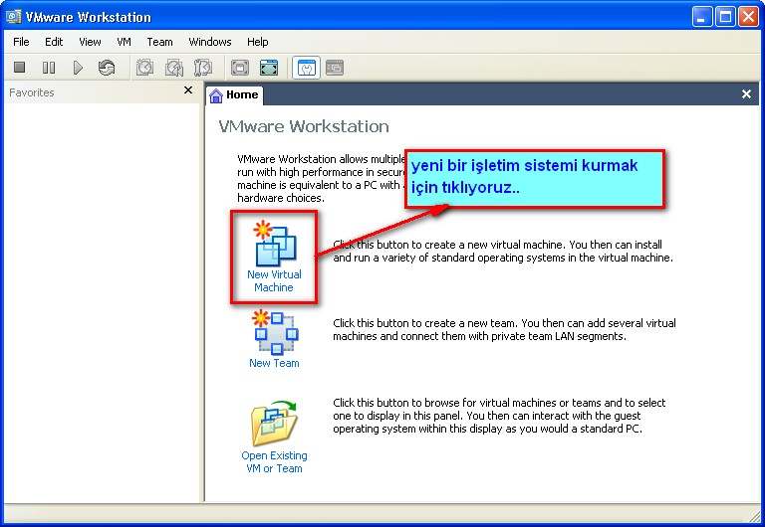
Programı normal şekilde kurup, buradan “New Virtual Machine” seçeneğini seçip ileri butonuna tıklayın.

Slide 9
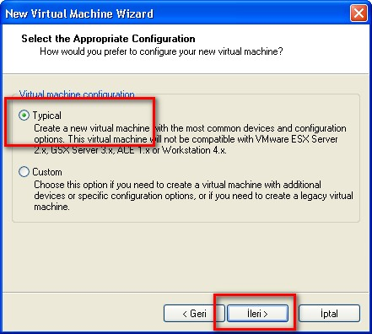
Eğer standart bir kurulumu tercih ederseniz “Typical” seçeneği aktifken ileri butonunu tıklayabilirsiniz.

Slide 10
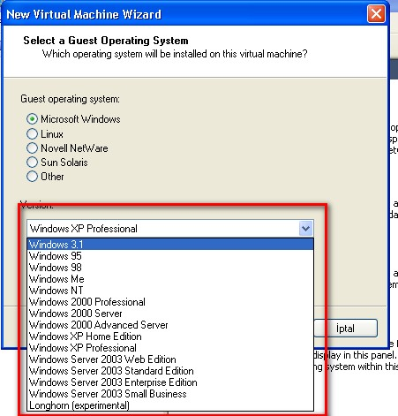
Burada sanal makineye kurulması istenen işletim sisteminin türü seçilmelidir.

Slide 11
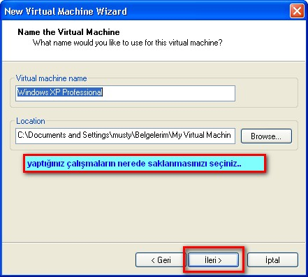
Varsayılan kayıt yerini değiştirmek istemiyorsanız “ileri” butonunu tıklayarak bu kısmı geçebilirisiniz.

Slide 12
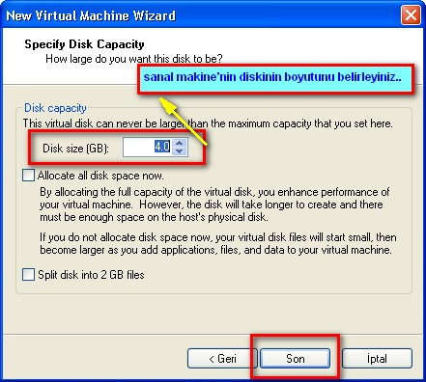
Sanal makinenin diskte kullanacağı alanın tanımlandığı kısımdır. Sanal makineye ayrılacak alan GB cinsinden verilen alana girilmelidir.

Slide 13
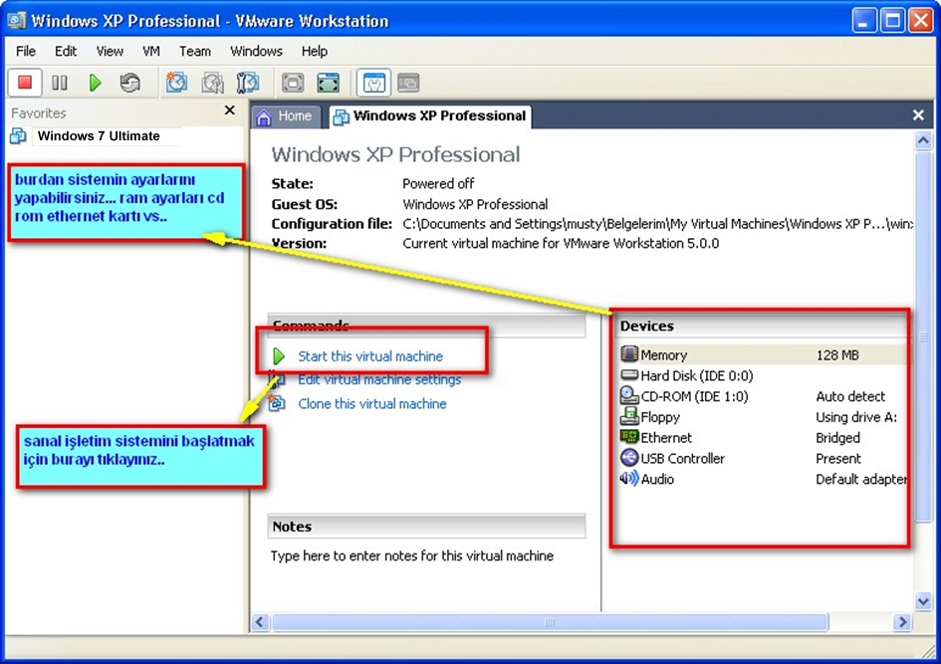
Sistemin (ram, CD-rom, Ethernet vb.) ayarlarının yapıldığı kısımdır. Gerekli ayarlamalar yapıldıktan sonra “Start this virtual machine” seçeneğine tıklayarak sanal işletim sistemini başlatabilirsiniz.

Slide 14
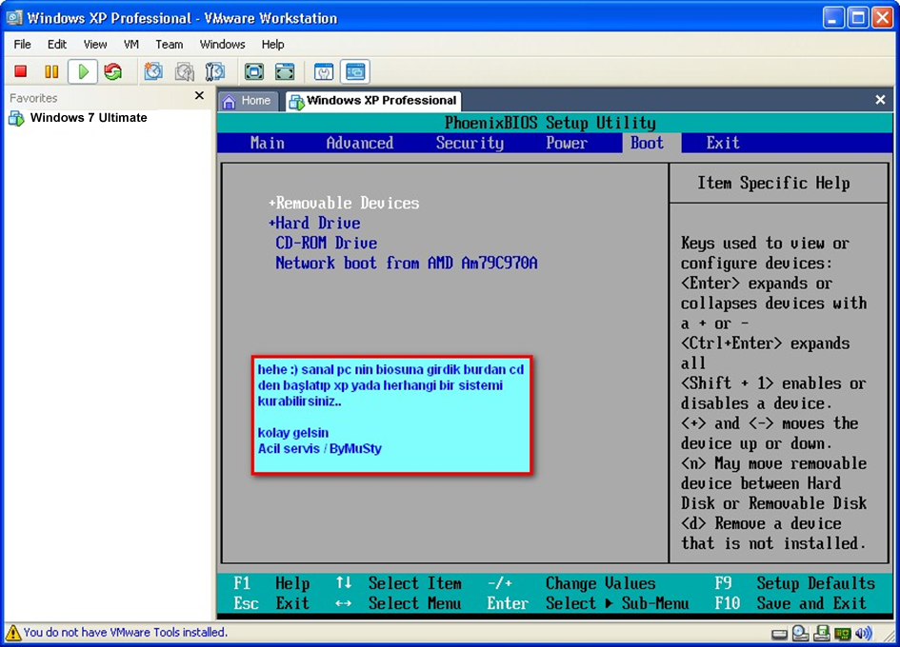
Oluşturan sanal makineye sistemi kurmak için BIOS ayarlarına girip bilgisayarın Boot ayarlarını değiştirmelisiniz.

Slide 15
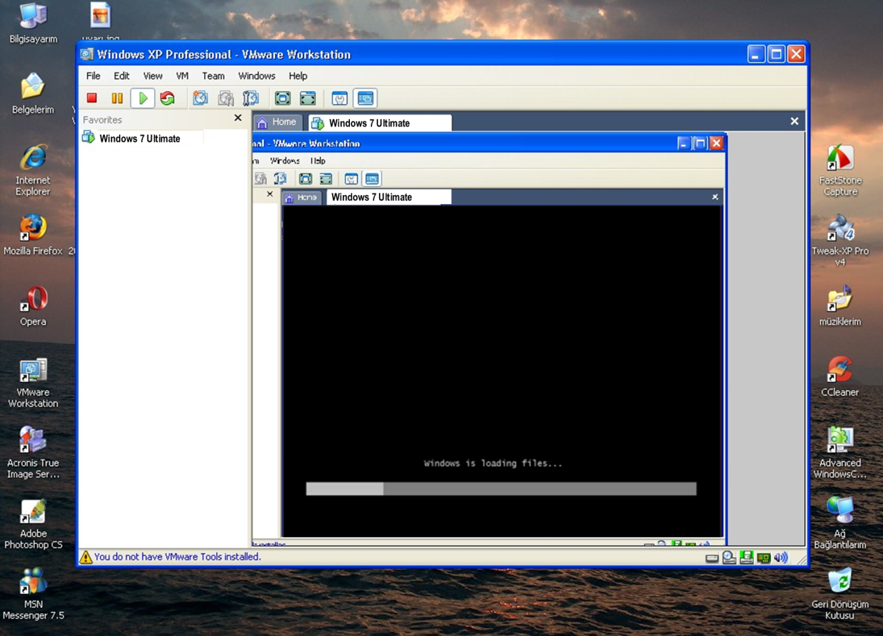
Bu adımdan sonra işletim sisteminin kurulumu standart şekilde devam eder.

Slide 16
TEŞEKKÜRLER

